Slide 1





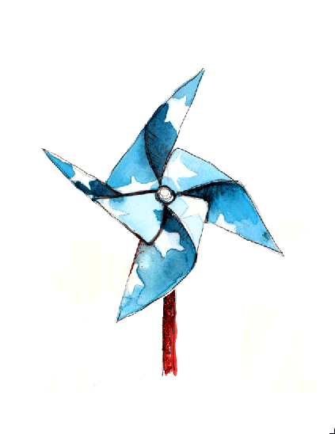
Khoa học lớp 4
Bài 22: Mây được hình thành như thế nào? Mưa từ đâu ra?

Slide 2


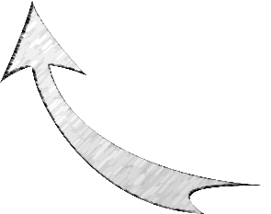



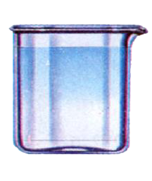

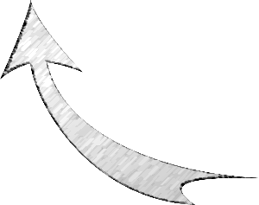
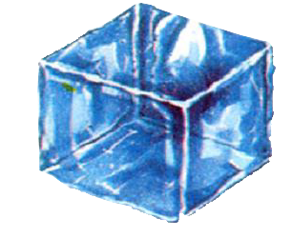
Em hãy nhìn vào sở đồ, nói về sự chuyển thể của nước
Bay hơi
Ngưng tụ
Nóng chảy
Đông đặc

Slide 3

Thứ …. ngày …. tháng 11 năm 2021
Bài 22: Mây được hình thành như thế nào? Mưa từ đâu ra?
Hoạt động 1:
Tìm hiểu sự hình thành của mây
Hoạt động 2:
Tìm hiểu sự hình thành của mưa

Slide 4

Hoạt động 1:
Tìm hiểu sự hình thành của mây
Viết lại những suy nghĩ của mình về sự hình thành của mây.

Slide 5
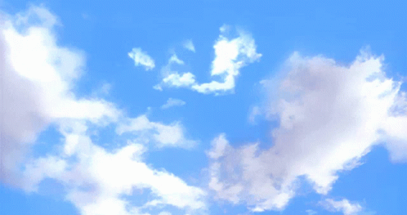
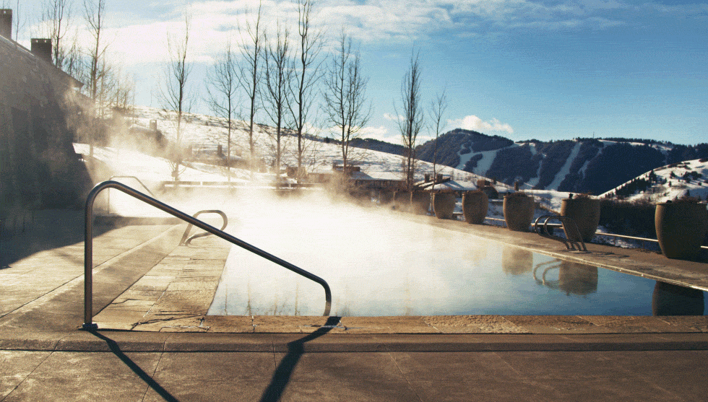

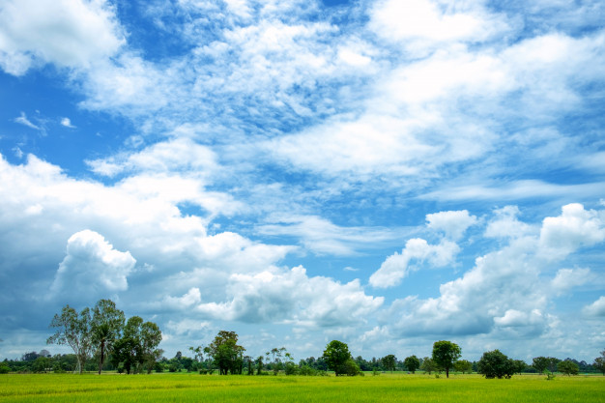


Slide 6



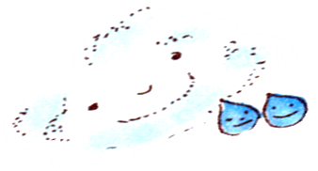
Nước ở ao, hồ, sông, biển,… bay lên cao, gặp không khí lạnh ngưng tụ thành những giọt nước nhỏ, nhiều hạt nước nhỏ đó tạo thành những đám mây.
Hạt nước nhỏ li ti
Mây
Hơi nước
Nước ở ao hồ, sông, suối….

Slide 7
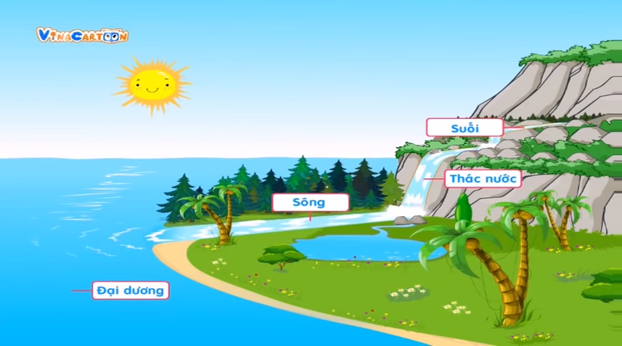
Hơi nước bay lên cao gặp không khí lạnh ngưng tụ thành những hạt nước rất nhỏ, tạo nên các đám mây.

Slide 8
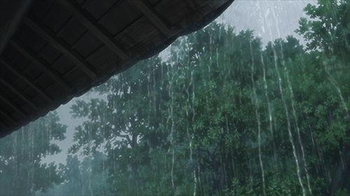
Hoạt động 2:
Tìm hiểu sự hình thành của mưa

Slide 9

Theo các em, mưa từ đâu ra?

Slide 10
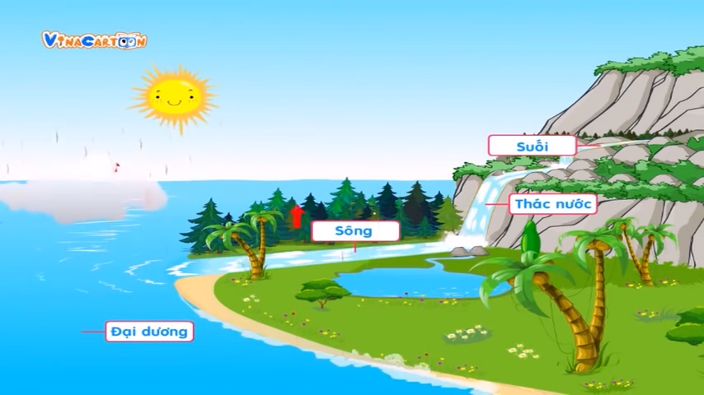
Các giọt nước nhỏ có trong các đám mây rơi xuống đất tạo thành mưa.

Slide 11
Hiện tượng nước bay hơi thành hơi nước, rồi từ hơi nước ngưng tụ thành nước xảy ra lặp đi lặp lại, tạo ra vòng tuần hoàn của nước trong tự nhiên.
Mây
Hạt nước nhỏ li ti
Mưa
Hơi nước
Nước ở ao, hồ, sông suối

Slide 12
Ghi nhớ:
- Hơi nước bay lên cao, gặp không khí lạnh ngưng tụ thành những hạt nước rất nhỏ, tạo nên các đám mây.
- Các giọt nước có trong các đám mây rơi xuống đất tạo thành mưa.
- Hiện tượng nước bay hơi thành hơi nước, rồi từ hơi nước ngưng tụ thành nước xảy ra lặp đi lặp lại, tạo ra vòng tuần hoàn của nước trong tự nhiên.

Slide 13

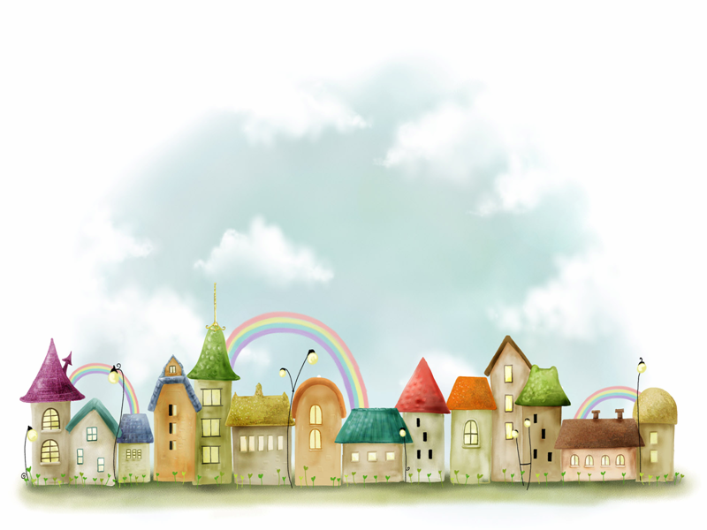
Khoa học
SƠ ĐỒ VÒNG TUẦN HOÀN CỦA NƯỚC TRONG TỰ NHIÊN

Slide 14
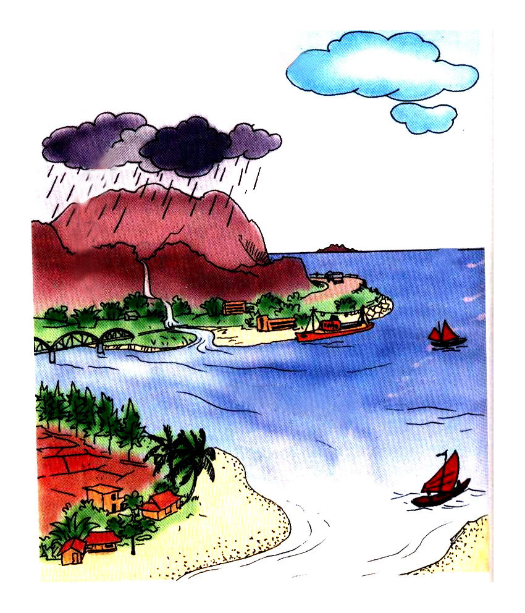
Hoạt động 1:
Tìm hiểu vòng tuần hoàn của nước trong tự nhiên
Sơ đồ trên mô tả hiện tượng gì?

Slide 15
ngưng tụ
bay hơi
mưa

Slide 16





Mây trắng
Mây đen
Hơi nước
Mưa
Nước ở ao, hồ, sông, biển

Slide 17
Hoạt động 2:
Vẽ sơ đồ vòng tuần hoàn của nước trong tự nhiên.
Em hãy vẽ sơ đồ vòng tuần hoàn của nước trong tự nhiên.
Gợi ý: Các em vẽ một cách đơn giản theo trí tưởng tượng của mình.

Slide 18
GhÐp ®óng, ghÐp nhanh

Slide 19
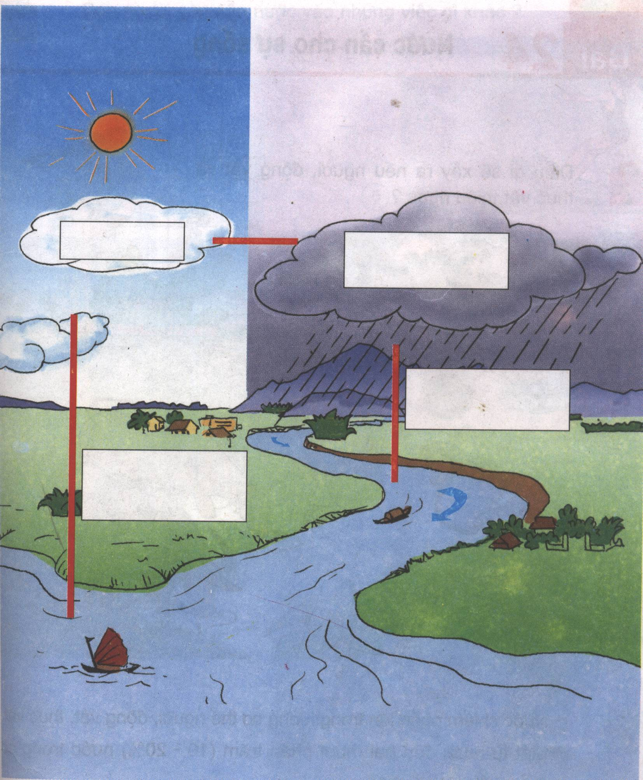
(2)
(3)
(4)
(1)
Mưa
Mây trắng
Bay hơi
Mây đen

Slide 20
Mây trắng
Mây đen
Mưa
Bay hơi

Slide 21
DẶN DÒ
*Vẽ lại sơ đồ vòng tuần hoàn của nước trong tự nhiên.
* Có ý thức bảo vệ nguồn nước xung quanh mình.

Slide 22

Chào tạm biệt

